Slide 1

Статистика. T-test
Варламов Никита
https://github.com/NikitaVarlamov

Slide 2






Используемые библиотеки и инструменты

Slide 3
Гипотеза №1
Менеджер сайта, предоставляющего независимым продавцам площадку для продаж, решил провести АБ-тест, выбрав в качестве метрики время обработки заказов продавцами.
Для контрольной группы продавцов оставили предыдущий интерфейс работы с заказами, а для тестовой группы внедрили интерактивный дэшборд заказов.
Представлены результаты времени обработки заказов в часах для тестовой и контрольной групп.
Необходимо проверить
гипотезу о том, что использование интерактивного дэшборда уменьшило время обработки заказов.

Slide 4
Формулировка гипотезы
НУЛЕВАЯ ГИПОТЕЗА
АЛЬТЕРНАТИВНАЯ ГИПОТЕЗА
H_0: mu_1 = mu_2
H_1: mu_1 > mu_2
Использование альтернативного дашборда не оказало никакого влияния на время обработки заказов продавцом.
Использование изменений в интерфейсе площадки агрегатора уменьшило время обработки заказов.
Уровень значимости альфа определим равным α = 0.05

Slide 5
Алгоритм решения
ОБЗОР ДАННЫХ
СТАТИСТИЧЕСКАЯ ОЦЕНКА ДАННЫХ
Первичный обзор данных
Вывод оснонвых статистических сведений
Визуальная оценка плотности распределения данных (гистограмма + KDE/ЯОП)
Сравнение стандартные отклонений выборок
Проведение Т-теста для независимых выборок
Интерпретация результатов

Slide 6
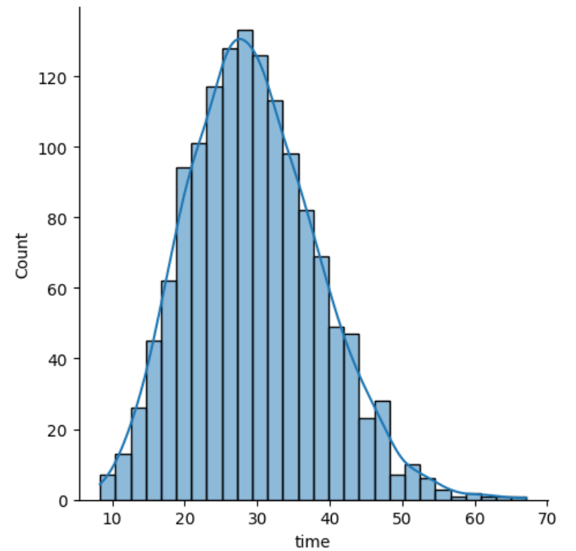
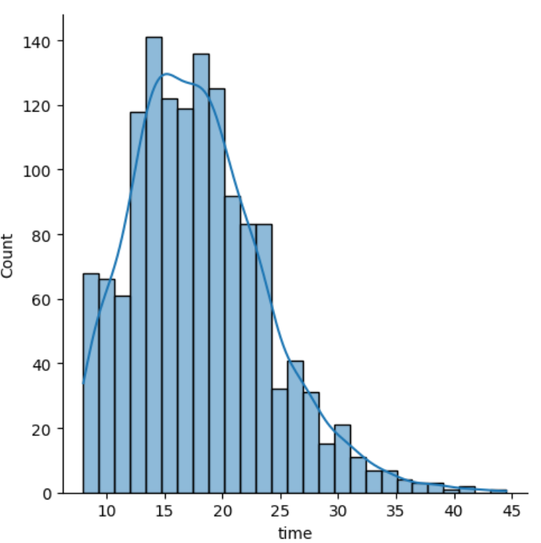
1. Kernel Density Estimation, KDE или ядерная оценка плотности, ЯОП - один из непараметрических способов оценки плотности случайной величины, особенностью которого является сглаживание данных.
2. Сравним стандартные отклонений выборок, для определения необходимости применением теста Уэлча.
control_std = control['time'].std( )
test_std = test['time'].std( )
Стандартное отклонение контрольной выборки: 8.9799
Стандартное отклонение тестовой выборки: 5.8578
3. Разница между стандартными отклонениями двух выборок, очевидно и ожидаемо, не существенна.
Применим двухвыборочный Т-тест для независимых выборок.
Уровень значимости определим равным α = 0.05
Плотность распределения данных.
Контрольаня группа
Плотность распределения данных.
Тестовая группа
t_statistic, p_value = st.ttest_ind(
control['time'],
test['time'],
equal_var=True,
alternative = "greater")
print("Результаты t-теста:")
print(f"t-статистика: {t_statistic:.5f}")
print(f"p-значение: {p_value}")
3. Т-тест, интерпретация результатов
Результаты t-теста:
t-статистика: 40.01056
p-значение: 2.9949647128013707e-277
p_value < alpha
Отвергаем нулевую гипотезу. Использование интерактивного дэшборда значимо уменьшило время обработки заказов.

Slide 7
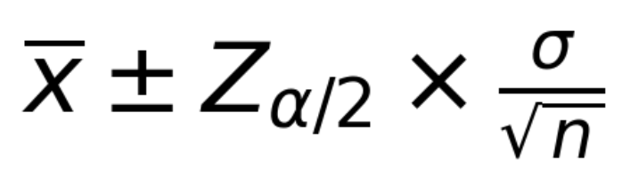
Доверительный ИНТЕРВАЛ
# Зададим доверительный уровень
confidence_level = 0.9; alpha = 0.1
# Расчёт доверительного интервала производится по формуле:
# Средние и стандартные отклонения для двух выборок
mean_control_group = control['time'].mean()
std_control_group = control['time'].std()
mean_test_group = test['time'].mean()
std_test_group = test['time'].std()
# Размер выборок
n_control_group = len(control)
n_test_group = len(test)
# Определение Z_а/2 для 90% уровня доверия
z_control_group = 1.65
z_test_group = 1.65
# Расчёт доверительных интервалов выборок
confidence_interval_low_control = mean_control_group - z_control_group * (std_control_group / np.sqrt(n_control_group))
confidence_interval_high_control = mean_control_group + z_control_group * (std_control_group / np.sqrt(n_control_group))
confidence_interval_low_test_group = mean_test_group - z_test_group * (std_test_group / np.sqrt(n_test_group))
confidence_interva_high_test_group = mean_test_group + z_test_group * (std_test_group / np.sqrt(n_test_group))
Доверительный интервал для среднего времени обработки заказа без использования интерактивного дашборда: (29.106, 29.900)
Доверительный интервал для среднего времени обработки заказа с использованием интерактивного дашборда: (17.750, 18.268)
interval_con = st.norm.interval(
confidence=0.9,
loc=np.mean(control['time']),
scale=st.sem(control['time’]))
interval_test = st.norm.interval(
confidence=0.9,
loc=np.mean(test['time']),
scale=st.sem(test['time']))
# Инструменты статистики scipy позволяют произвести подобный расчет в одну формулу, которая принимаем в себя три значения:
# - доверительный уровень (90% в нашем случае)
# - среднее значение выборки (Mean)
# - стандартную ошибку среднего (Standard Error of Mean - SEM)
# Размер выборок контрольной и тестовой групп достаточно велик, поэтому, согласно ЦПТ, построим доверительный интервал с использованием нормального распределения.
Для контрольной выборки 90% доверительный интервал составляет: (29.1071 , 29.8986)
Для тестовой выборки 90% доверительный интервал составляет: (17.7510 , 18.2673)
То есть, в 90 процентах случаев наш доверительный интервал будет включать истинное среднее значение времени обработки заказа.

Slide 8
Гипотеза №2
Маркетплейс предоставил с 1 мая часто заказывающим клиентам бесплатную доставку, действующую для всех заказов до конца календарного месяца, если в этом месяце клиент уже сделал пять заказов (то есть начиная с шестого заказа).
Представлена информация о количестве заказов, которое тысяча случайно отобранных часто заказывающих клиентов сделали в апреле и мае.
Необходимо проверить гипотезу о том, что клиенты стали делать больше заказов после введения бесплатной доставки с шестого заказа.

Slide 9
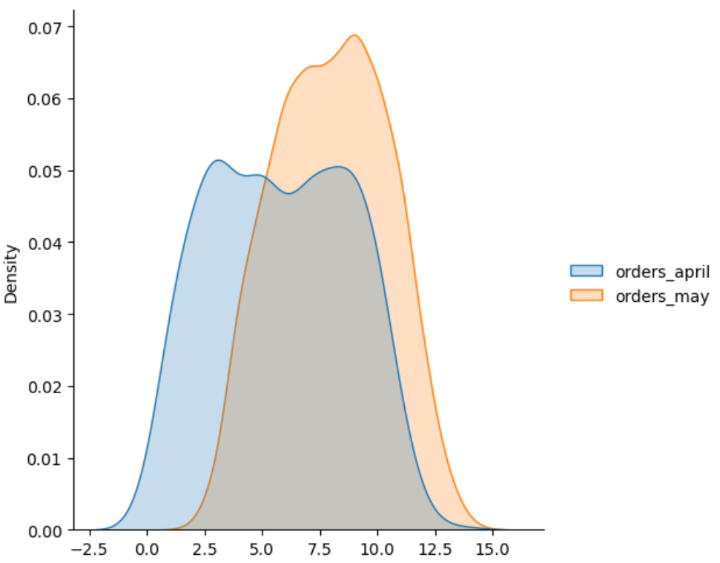
1. Визуальная оценка плотности распределения данных (гистограмма + KDE/ЯОП)
2. Применим двухвыборочный Т-тест для зависимых выборок.
Апрель: index = 1, май: index = 2
Нулевая гипотеза H_0:
mu_1 = mu_2, или mu_d = 0, т.е.
введение бесплатной доставки с 6-ого заказа не повлияло на число заказов за текущий месяц.
Альтернативная гипотеза H_1:
mu_1 < mu_2, т.е.
введение нового бонуса увеличило число заказов за месяц.
Уровень значимости α = 0.05
3. Т-тест, интерпретация результатов
3. T-тест для сравнения среднего значения (зависимые выборки)
Результаты t-теста:
t-статистика: 18.17200
p-значение: 2.8066025158955254e-64
p_value < alpha
Отвергаем нулевую гипотезу. Клиенты стали делать больше заказов полсе введения акции на бесплатную доставку.
t_statistic_rel,
p_value_rel = st.ttest_rel(
orders['orders_may'],
orders['orders_april'],
alternative = "greater")

Slide 10
Гипотеза №3
Представлена анонимизированная информация о продавцах маркетплейса: тип продукции (goods) и время осуществления продаж через этот маркетплейс (experience).
Переменная goods принимает значения:
clothes — одежда
electronics — электроника и техника
outdoor — товары для активного отдыха
beauty — косметика и товары для ухода
pets — товары для животных
Переменная experience принимает значения:
0-1 — до одного года продаж
1-3 — от одного до трёх лет продаж
3-5 — от трёх до пяти лет продаж
5 — от пяти лет продаж
Необходимо проверить гипотезу о том, что стаж продаж на маркетплейсе не зависит от типа реализуемой продукции.

Slide 11
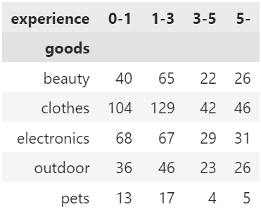
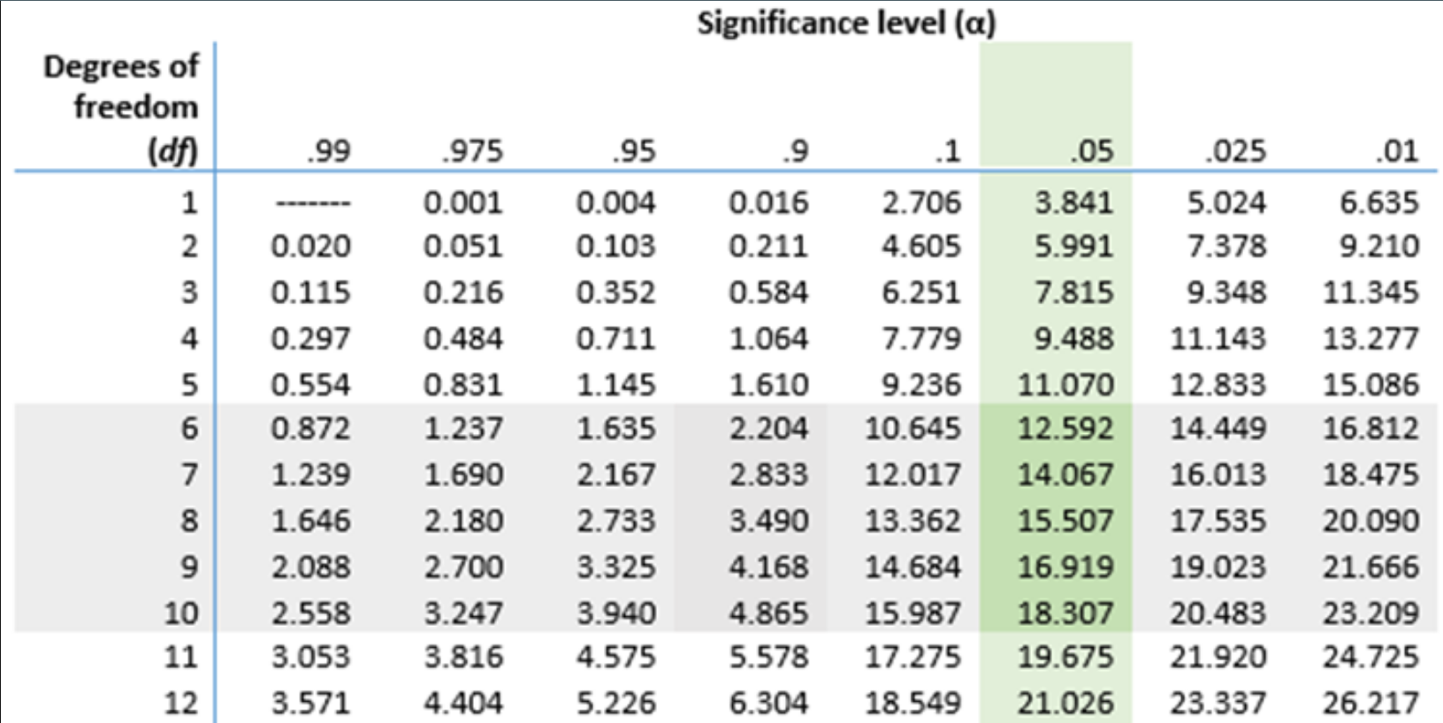
1. Построение таблицы сопряженности
2. Формулировка гипотезы
Нулевая гипотеза H_0: Cтаж продаж на маркетплейсе не зависит от типа реализуемой продукции.
Альтернативная гипотеза H_1: Cтаж продаж на маркетплейсе зависит от типа реализуемой продукции.
Уровень значимости α = 0.05
table = pd.crosstab(
vendors['goods’],
vendors['experience'])
3. Проверка гипотезы путем сравнения Хи-квадрат статистики с критическим значением χ2(5%) = 21.026, согласно табличным данным.
res = chi2_contingency(table)
хи-квадрат стастистика: 9.17797
p-value: 0.68766
степеней свободы: 12
рассчитанные ожидаемые значения: [
[ 47.59594756 59.08462455 21.88319428 24.43623361]
[ 99.85816448 123.96185936 45.91179976 51.2681764 ]
[ 60.66150179 75.30393325 27.89034565 31.14421931]
[ 40.75208582 50.58879619 18.73659118 20.92252682]
[ 12.13230036 15.06078665 5.57806913 6.22884386]]
Не отвергаем нулевую гипотезу. Нет достаточных (значимых) оснований полагать, что стаж продаж на маркетплейсе зависит от типа реализуемой продукции.

Slide 12
СПАСИБО
Варламов Никита
https://github.com/NikitaVarlamov
varlamov.n.s@gmail.com

